Slide 1

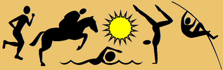
Les Jeux Olympiques de L'Antiquité

Slide 2

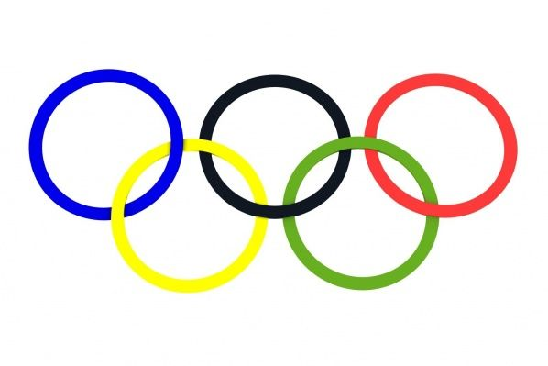
“Teneur
Les mythes
Les Jeux Olympiques de L'Antiquité
La naissance des jeux olympiques modernes
Faits curieux

Slide 3
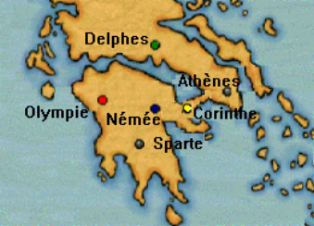
“Il était une fois…”
Les Jeux Olympiques sont un événement particulièrement spécial avec une histoire très longue. On ne savait pas l’année où les premieres Jeux Olympiques ont eu lieu, mais à propos de leur origine on a plusieurs théories.

Slide 4
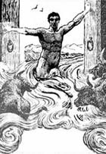
“Il était une fois…”
Selon un mythe grec, par exemple, après que Hercules avait nettoyé les écuries d'Augias, Avgi a refusé de lui donner la récompense promise. Pour cette raison Héraclès avait sévèrement puni le roi, et à l'honneur de sa victoire, les Grands Jeux Olympiques ont été fondés.

Slide 5
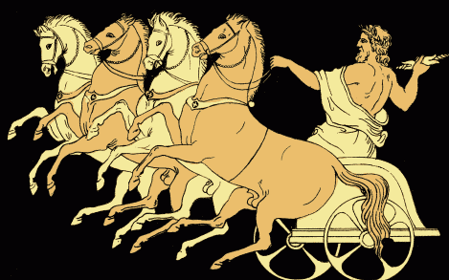
“Il était une fois…”
Selon une autre légende, les dieux ont prédit la mort de Hinnom, le roi de Pise, après le mariage de sa fille. Du coup, il essaie désespérément de contrecarrer le mariage.
Il avait annoncé qu'il accepterait un beau-fils qui réussit à la battre dans une course de chars et ces compétitions ont été considérées comme les premiers Jeux Olympiques.

Slide 6
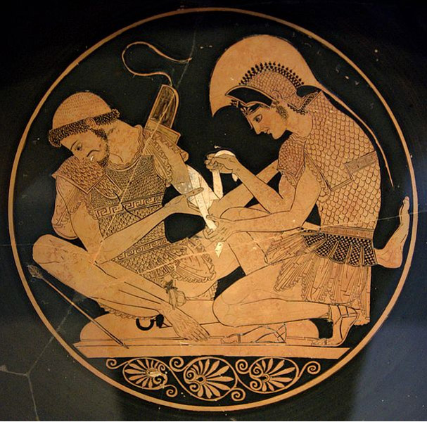
“Il était une fois…”
Un autre mythe indique que, après avoir remporté la guerre de Troie en 1250 av. JC., Achille a organisé les Jeux Olympiques en l'honneur de la mort héroïque de son commandant - Patrocle

Slide 7
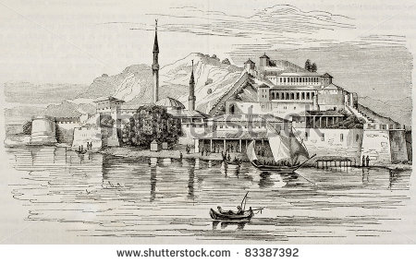
“Il était une fois…”
Entre la plupart des historiens, cependant, la légende d’Ifit paraît la plus réaliste. Ifit, c’était le roi de l'ancienne région d'Elis, située sur la péninsule du Péloponnèse.

Slide 8
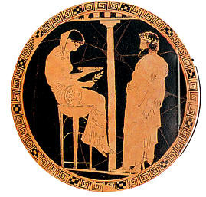
“Il était une fois…”
En 884 le roi a consulté l'oracle de Delphes pour des conseils sur ce qui doit être fait pour sauver la population de la guerre civile en Grèce et des maladies mortelles. On lui dit qu’il était nécessaire de rétablir les Jeux Olympiques.

Slide 9
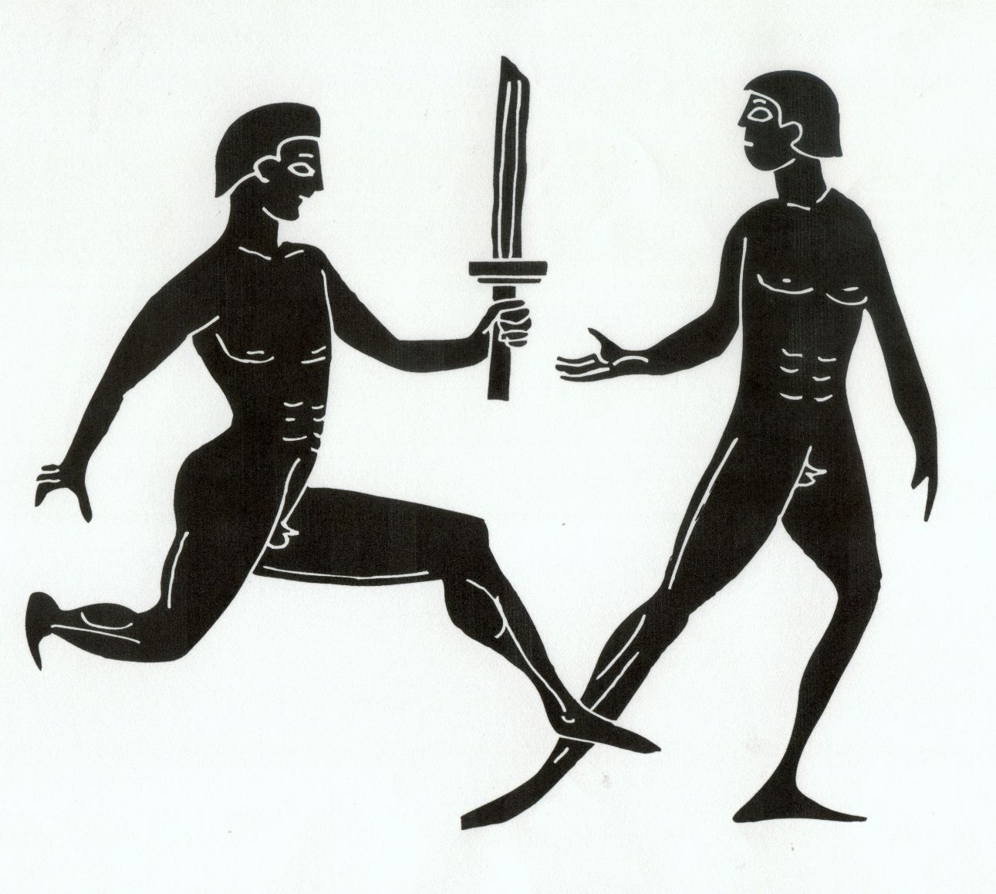
“Il était une fois…”
La même année, les rois de Sparte, Elis et Pise avait conclu une trêve sacrée entre. Ils ont proclamé un mois saint spécialement pour des Jeux. Pendant ces siècles et de luttes constantes, les hostilités ont pris fin au moins une fois tous les quatre ans.

Slide 10
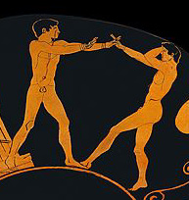
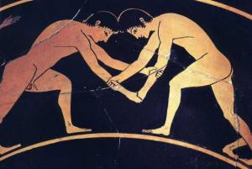
“Il était une fois…”
Les Jeux ont été considérés comme tellement sacré set inviolables que des milliers de spectateurs ont regardé des matchs de boxe au Stade olympique dans le temps où la Grèce a été menacée par l'invasion perse en 480.

Slide 11

Les Jeux Olympiques de l’Antiquité
La première preuve tangible de la date des Jeux olympiques, date de 776. Au début, ils constituaient des cérémonies religieuses en l'honneur de Zeus et
coïncidaient avec le solstice d'été et les mois les plus chauds de l'année juste avant la récolte. Ils avaient lieu une seule journée remplie de cérémonies et seule course du stade.

Slide 12
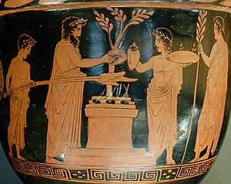
Les Jeux Olympiques de l’Antiquité
Au fil du temps, les jours des Jeux ont devenus sept, le premier et le dernier ont été consacrés à des rituels de culte et des sacrifices.

Slide 13
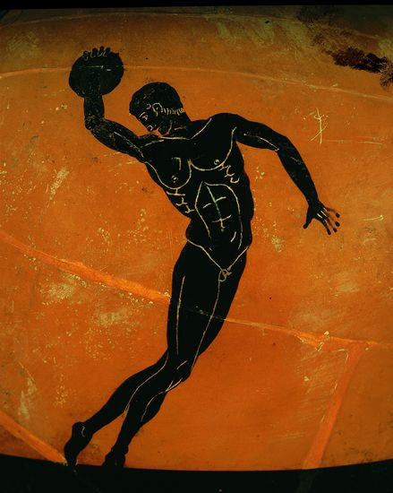
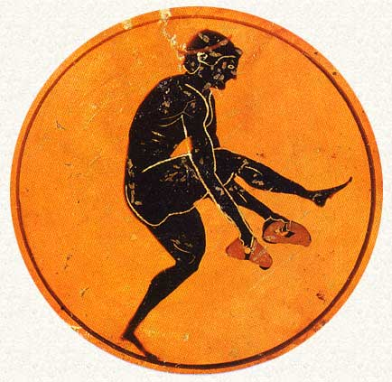
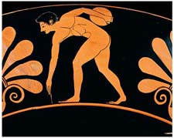
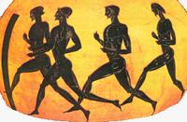
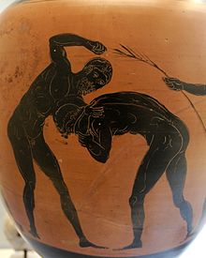
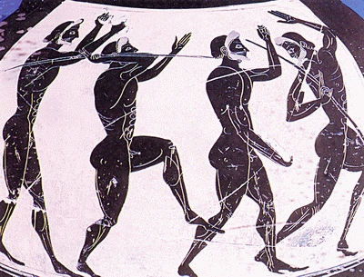
Les Jeux Olympiques de l’Antiquité
Les courses augmentaient à 18, et comprenaient l'exécution des distances différentes, en cours d'exécution en armure complète, bagarre, saut, lutte, lancement, courses de chevaux et d’autres. Le droit de participer avaient seuls Grecs libres qui étaient citoyens à part entière, viciés par des crimes de sang.

Slide 14
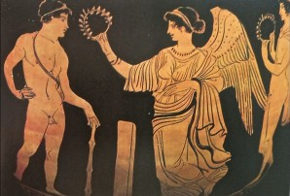
Les Jeux Olympiques de l’Antiquité
Pendant les Jeux, les peintres, les poètes et les érudits ont eu l'occasion d'en présenter davantage devant les nombreux publics leurs œuvres, mais cette activité n’etait pas récompensée.
Les lauréats ont été récompensés avec une couronne de rameaux d'olivier, des dirigeants de trois fois avaient le droit de mettre une statue dans le sanctuaire, de ne pas payer d’ impôts et d'alimenter des charges publiques dans la maison urbaine.

Slide 15
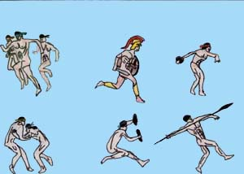
Les Jeux Olympiques de l’Antiquité
En 394 ap. JC. l’empereur Théodore I interdit les Jeux, parce que, dans l'ère du christianisme ils étaient considérés comme païens. Jusque-là, ils sont déjà les athlètes professionnels concernés qui ont été formés pendant un an et de concourir pour des prix en argent.

Slide 16
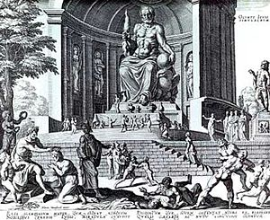
Les Jeux Olympiques de l’Antiquité
Une des sept merveilles du monde - le temple et la statue de Zeus de Phidias, le temple d'Héra, les sanctuaires ont été brûlés par Théodore II.

Slide 17
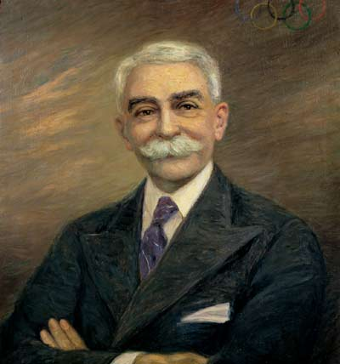
La naissance des jeux olympiques modernes
Au XIXe siècle inspiré par les Jeux de l’Antiquité, le baron Pierre de Coubertin fonde des Jeux Olympiques modernes. Il est né á Paris le 01. Janvier. 1863 et était un sportif très actif.

Slide 18
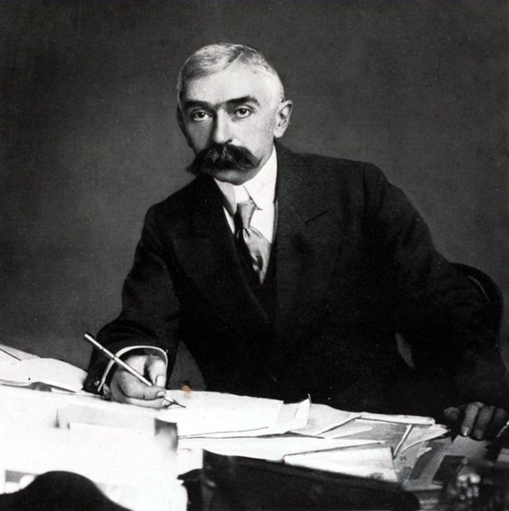
La naissance des jeux olympiques modernes
Le 23 juin 1894, à la Sorbonne (Paris), les délégués de neuf pays fondent le Comité International Olympique (CIO) et les délégués de 12 pays d’Europe et d’Amerique adoptent le projet de Coubertin pour la renaissance des Jeux Olympiques.

Slide 19
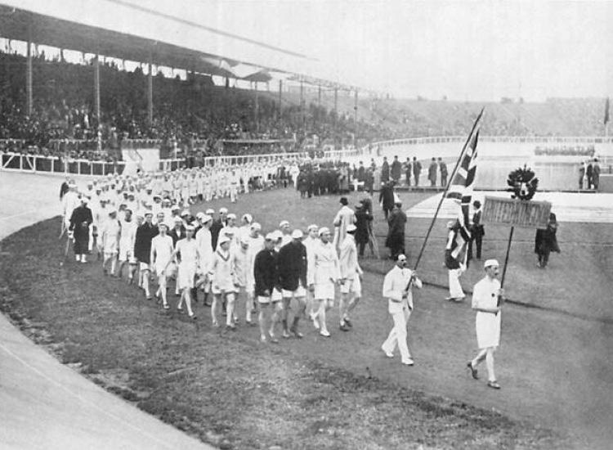
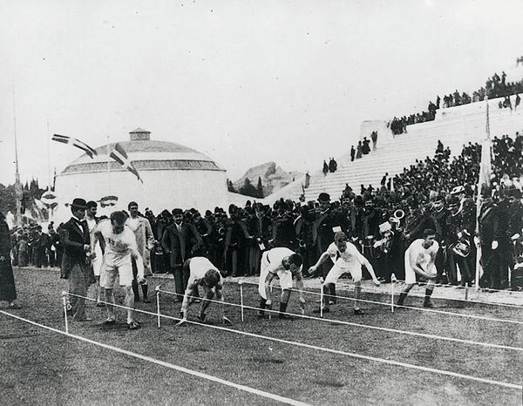
La naissance des jeux olympiques modernes
Les premiers Jeux Olympiques de l’ère moderne voient le jour pour la première fois en 1896 à Athènes.
Ils réunissent en tout et pour tout à Athènes 311 athlètes représentant 13 nations et 9 disciplines.

Slide 20
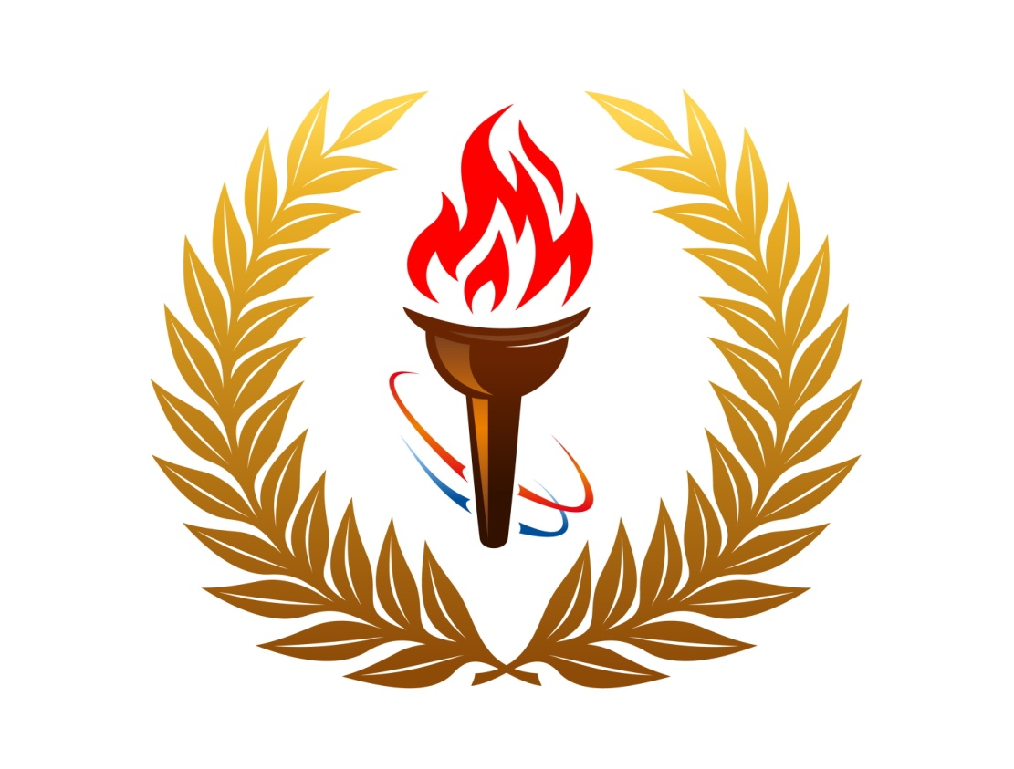
La naissance des jeux olympiques modernes
Au cœur des Jeux Olympiques, cependant, sont déjà de nouveaux principes d'universalité et d'internationalité étrangers aux Grecs anciens, i. E. Ils sont accessibles à toutes les personnes, indépendamment des croyances religieuses, raciales et politiques.

Slide 21

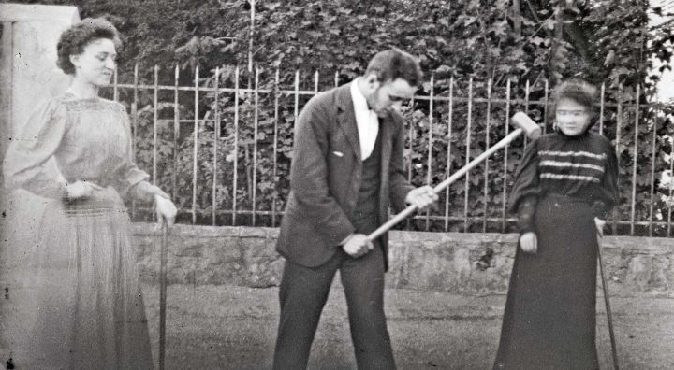
Faits curieux
Les 5 anneaux entrelacés représentent les cinq continents unis par l’olympisme, et les six couleurs représentent toutes les nations. Première apparition en 1913.
Le croquet était une discipline olympique
La médaille d’or est composée d’argent
2012 : 1ère fois que chaque pays présente au moins une femme

Slide 22
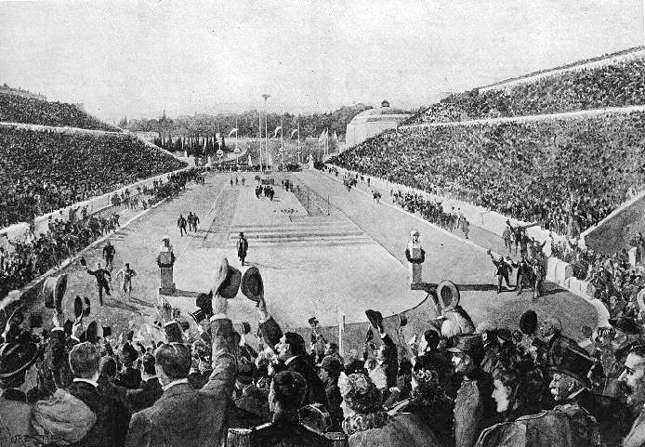
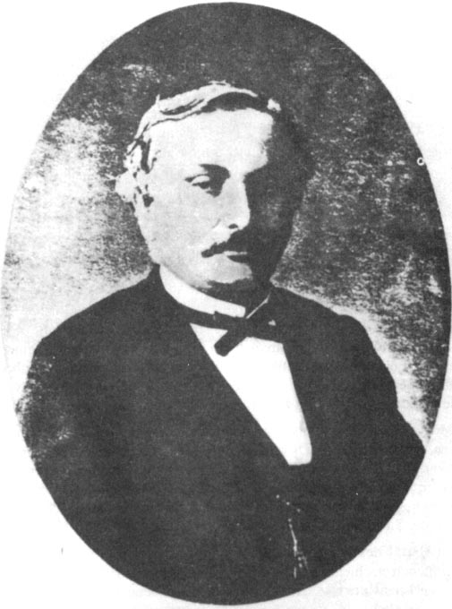
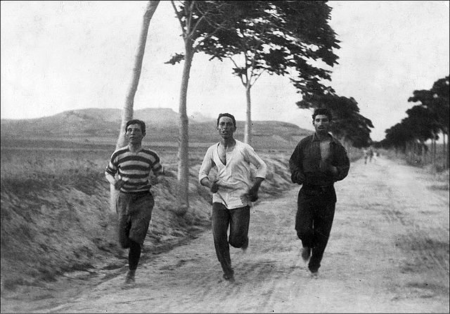
Faits curieux
Michel Bréal est l'inventeur du marathon moderne. C'est lui en effet qui, en 1894, suggéra au baron Pierre de Coubertin d'introduire cette épreuve dans les premiers Jeux Olympiques modernes en 1896.

Slide 23
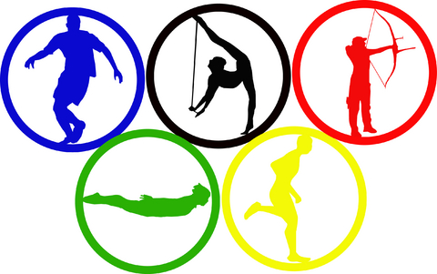
“L’important dans la vie n’est point le triomphe mais le combat, l’essentiel ce n’est pas d’avoir vaincu, mais de s’être bien battu.” - baron Pierre de Coubertin
“Plus vite, plus haut, plus fort.”

Slide 24
Conception
Margarita Nikolaeva Valcheva

